Slide 1
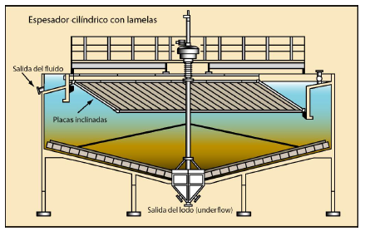
PROCESAMIENTO DE MINERALES II
TÉCNICO UNIVERSITARIO EN PROCESAMIENTO DE MINERALES
INGENIERÍA DE MINAS
TEMA: SEPARACIÓN SÓLIDO- LÍQUIDO

Slide 2
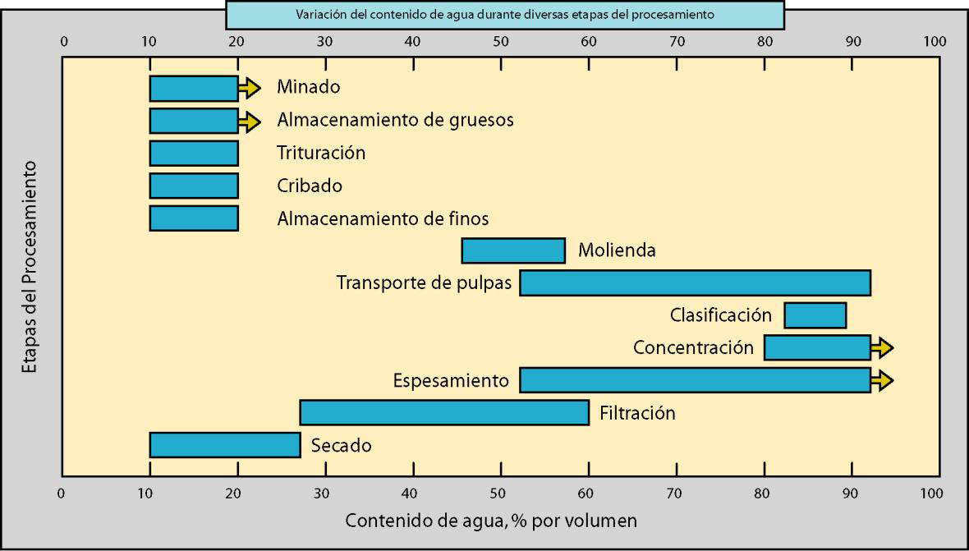
SEPARACIÓN SÓLIDO-LÍQUIDO
Objetivos de la Separación SÓLIDO-LÍQUIDO
La eliminación de agua ("dewatering") por medios mecánicos persigue unos objetivos que son del tipo medioambiental, técnico, económico, seguridad, etc.
Durante el procesamiento de minerales el empleo del agua es muy significativo, aunque su cantidad (% en volumen) varía según las diversas etapas del procesamiento.
Contenido de agua según la unidad de procesamiento

Slide 3
SEPARACIÓN SÓLIDO-LÍQUIDO
Objetivos de la Separación SÓLIDO-LÍQUIDO
Los objetivos que persigue la separación Sólidos-Líquido son las siguientes:
Reducir los costos de transporte del producto (incidencia importante en minerales de bajo valor).
Volver a llevar al mineral a su forma completamente seca por imperativo de la etapa posterior
Cumplimiento de las especificaciones de venta.
Motivos de seguridad y transporte (transporte de mineral por barco).
Recuperación del agua para su recirculación a la cabeza del proceso.
Disminuir el volumen ocupado por la masa de estériles.
Aprovechamiento de los finos obtenidos para aplicaciones industriales (industria del árido).
Eliminar de los efluentes líquidos los finos limosos/arcillosos por necesidad medioambiental.

Slide 4
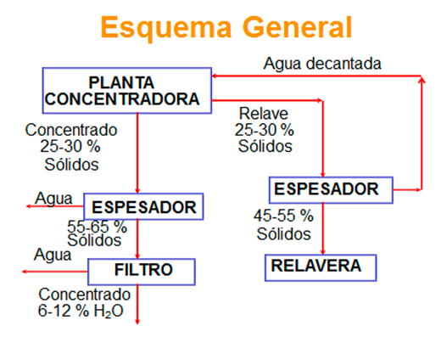
SEPARACIÓN SÓLIDO-LÍQUIDO
Objetivos de la Separación SÓLIDO-LÍQUIDO

Slide 5
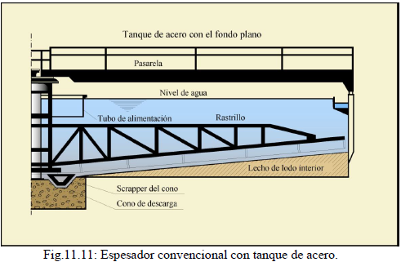
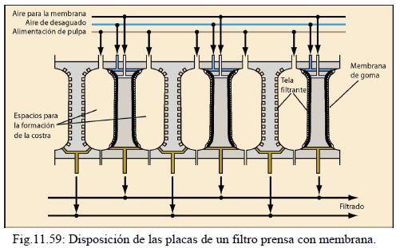
SEPARACIÓN SÓLIDO-LÍQUIDO
Clasificación de los Procesos de SEPARACIÓN SÓLIDO-LÍQUIDO
Los procesos de Separación sólido-líquido se clasifican en función del principio de separación en dos grupos
Sedimentación: El líquido es obstaculizado por el recipiente y las partículas se mueven libremente.
Filtración: Las partículas son obstaculizadas por un medio filtrante y los líquidos fluyen a través de dicho medio.

Slide 6
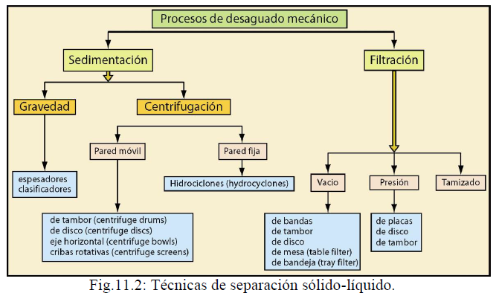
SEPARACIÓN SÓLIDO-LÍQUIDO
Clasificación de los Procesos de SEPARACIÓN SÓLIDO-LÍQUIDO

Slide 7
SEPARACIÓN SÓLIDO-LÍQUIDO
https://www.youtube.com/watch?v=qtScIThaKus

Slide 8
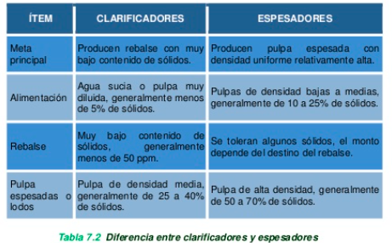
SEPARACIÓN SÓLIDO-LÍQUIDO
Diferencias entre Espesadores y Clarificadores en la SEPARACIÓN SÓLIDO-LÍQUIDO

Slide 9
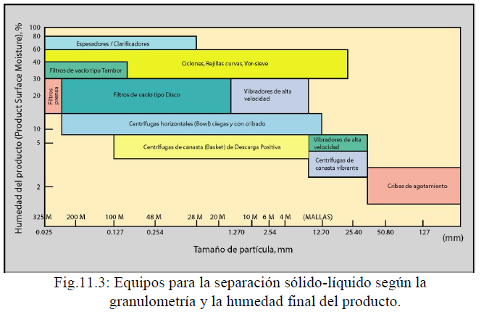
SEPARACIÓN SÓLIDO-LÍQUIDO
Usos de los Procesos de SEPARACIÓN SÓLIDO-LÍQUIDO
Para los tamaños de partículas superiores a 37.5 mm no se presenta una dificultad especial para lograr su desaguado. Con el empleo de cribas de agotamiento es posible de obtener estos tamaños con bajas humedades. Los vibradores de elevada velocidad se emplean para los tamaños intermedios y para tamaños más pequeños de 0.5 mm si en el producto se admiten porcentajes de humedad del 15 % o mayores. Sin embargo, normalmente estos equipos no se emplean para tamaños inferiores a 6.3 mm debido a la humedad asociada con las partículas finas. En este nivel de tamaños se suele recurrir al empleo de la fuerza centrífuga para ayudar al proceso de desaguado. La centrifugas de varios tipos y diseños se emplean exclusivamente en el rango de tamaños 0.5 - 9.5 mm. Las centrífugas horizontales con carcasa perforada (screen bowl centrifuges) y con carcasa ciega (solid bowl centrifuges) se emplean para tamaños más pequeños de 0.5 mm aunque darán un producto con un contenido mayor de humedad. Siguiendo a las centrífugas se encuentran las operaciones de filtrado con vacío que se hacen apropiadas para tamaños muy finos. Los filtros de disco se emplean a menudo para el desaguado de las partículas inferiores a 0.60 mm.
El uso de los equipos está determinado por:
Tamaño de las partículas de alimentación
Humedad final de producto

Slide 10
SEPARACIÓN SÓLIDO-LÍQUIDO
Influencia de Factores en la SEPARACIÓN SÓLIDO - LÍQUIDO
Tamaño de partícula y Granulometría: Generalmente las partículas finas tienen los ratios más bajos de sedimentación y filtración. Un incremento del área superficial significa una menor concentración en la salida inferior del concentrador (underflow) y en la descarga de la costra del filtro así como un mayor contenido de humedad.
Concentración de sólidos: El incremento de la concentración de sólidos generalmente minimizará el tamaño de los equipos requeridos. La mayor parte de los Espesadores son diseñados sobre la base de la unidad de área requerida (metros cuadrados por toneladas de un sólido seco por día) que disminuirá conforme aumenta la concentración de sólidos en la alimentación.
Forma de la partícula, densidad relativa y características superficiales: Normalmente la forma óptima de partícula es la esférica con porosidad cero. Las características químicas de la superficie de las partículas va a influir en factores como la dosificación de sulfatantes y/o floculantes.

Slide 11
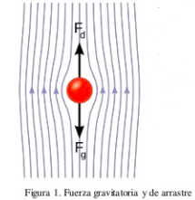
SEPARACIÓN SÓLIDO-LÍQUIDO
Principio de la SEDIMENTACIÓN
El comportamiento de una partícula dentro de un fluido homogéneo viene definido por la Ley de Stokes.
Durante la sedimentación inicial, las partículas sólidas que hay en una solución, no turbulenta, se mueven hacia abajo bajo la influencia de la gravedad en relación con el fluido. La velocidad de este movimiento se incrementa hasta que la fuerza opuesta de arrastre (force of drage), generada por la viscosidad del líquido, iguala la fuerza de la gravedad sobre la partícula. Estas partículas, a partir de este momento, caerán a velocidad constante, llamada Velocidad Terminal o velocidad de asentamiento libre.
Vt: velocidad terminal de una partícula esférica
r : radio de dicha esfera,
g: aceleración de la gravedad
s : es la densidad relativa de la partícula esférica
l : densidad relativa del líquido
µ :viscosidad del fluido
La magnitud de la velocidad de asentamiento libre puede ser obtenida con la siguiente expresión:

Slide 12
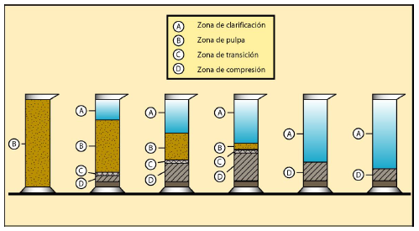
SEPARACIÓN SÓLIDO-LÍQUIDO
Principio de la SEDIMENTACIÓN
Ensayo de Sedimentación
Para comprender mejor el proceso se hacen ensayos de sedimentación en probetas graduadas donde se observa el descenso de la altura de la interfase que se forma entre el líquido clarificado y la pulpa, que estará formada por el fluido y las partículas finamente divididas
Permite obtener los ratios de sedimentación a partir de los cuales se dibujan las curvas de sedimentación necesaria para el dimensionamiento de los tanques Espesadores.

Slide 13
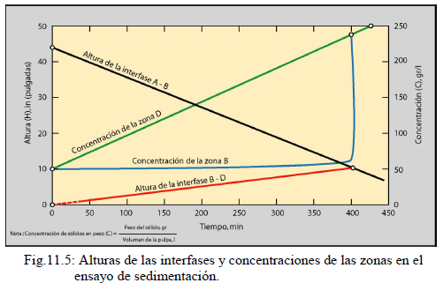
SEPARACIÓN SÓLIDO-LÍQUIDO
Principio de la SEDIMENTACIÓN
Ensayo de Sedimentación

Slide 14
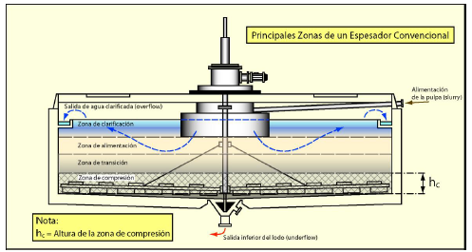
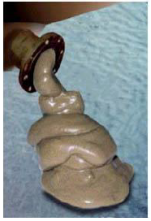
SEPARACIÓN SÓLIDO-LÍQUIDO
Espesadores Convencionales
Son tanques de poca profundidad en los que el lodo se obtiene por la parte inferior y el líquido clarificado por la parte periférica superior.
Elementos principales
Motores y elementos de transmisión,
El eje y los brazos giratorios. Estos últimos tienen como función transportar los sólidos sedimentados al punto de descarga central y crear canales en el lodo para permitir la liberación de agua y obtener un lodo con mayor concentración en sólidos

Slide 15
SEPARACIÓN SÓLIDO-LÍQUIDO
Espesadores Convencionales
https://www.youtube.com/watch?v=6ro4WnfahKk

Slide 16
SEPARACIÓN SÓLIDO-LÍQUIDO
Espesadores Convencionales
Espesador Convencional con Tanque de Acero
Los Tanques se construyen de acero, hormigón o una combinación de ambos.
En tanques < de 21.4 m de diámetro es más económico fabricarlos completamente de acero, tanto las paredes del tanque como el fondo.
El fondo del tanque se fabrica sin pendiente por su costo y en este caso los brazos giratorios tendrán cierta pendiente hacia el centro del tanque para facilitar el transporte del lodo. Se formará un lecho de lodo (bed-in) que hará de falso fondo.

Slide 17
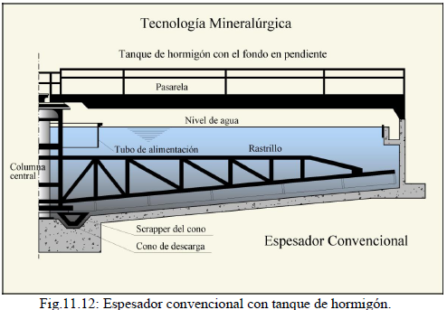
SEPARACIÓN SÓLIDO-LÍQUIDO
Espesadores Convencionales
Espesador Convencional con Tanque de Hormigón
Cuando las partículas sedimentadas, debido a su tamaño, son incapaces de crear el lecho de lodo hay que recurrir a un fondo en pendiente fabricado con hormigón y las paredes pueden ser de acero o bien de hormigón. Este tipo de construcciones es muy común para diámetros entre 21.4 m y 30.5 m.

Slide 18
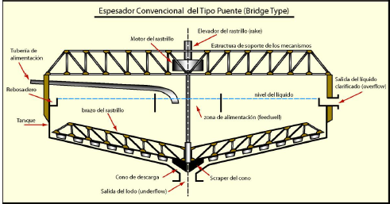
SEPARACIÓN SÓLIDO-LÍQUIDO
Espesadores Convencionales
Espesador Convencional del Tipo Puente (Bridge type)
Tienen diámetros (hasta 30-40 m). El mecanismo de accionamiento y el eje central son soportados sobre una superestructura o puente que atraviesa el tanque y debe soportar el peso del rastrillo más los sólidos depositados en los brazos giratorios y vencer los momentos que opone el lodo que está siendo rastrillado.

Slide 19
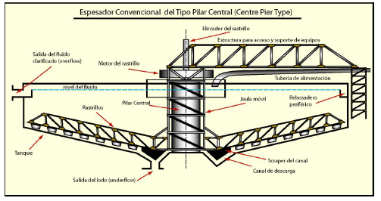
SEPARACIÓN SÓLIDO-LÍQUIDO
Espesadores Convencionales
Espesador Convencional Tipo Pilar Central
Son de diámetros superiores a 30-40 m. Tienen un pilar central de acero u hormigón para soportar los mecanismos de accionamiento y control.
El puente sólo se emplea para acceso de personal y como soporte de tuberías de alimentación.
Los brazos de los rastrillos están unidos a la jjaula giratoria que rodea al pilar. El giro se lo proporcionan los elementos de accionamiento superiores; la descarga del lodo se realiza a través de un canal anular que rodea al pilar central. La velocidad de la estructura central es muy lenta (8 m/minuto).

Slide 20
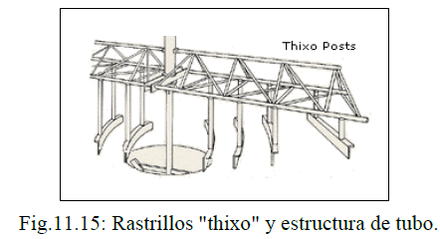
SEPARACIÓN SÓLIDO-LÍQUIDO
Espesadores Convencionales
Espesador con Porta-Rastrillos
Tienen extensiones que parten de los brazos porta-rastrillos llamados "Thixotrópico" diseñado para el tratamiento de sustancias coloidales (arcillas) con comportamiento thixotrópico que eviten la formación de "donuts“.
Hay diferentes tipo de construcción, variando desde un único brazo rígido con hojas soldadas directamente sobre él (para tanques con diámetro máximo de 15 m) hasta brazos de diferentes tipos de estructura metálica diseñados para grandes tanques (por encima de 35 m de diámetro)

Slide 21
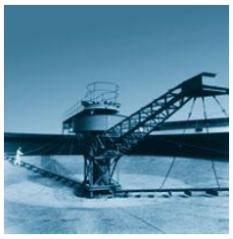
SEPARACIÓN SÓLIDO-LÍQUIDO
Espesadores Convencionales
Espesador Convencional de Cables
El rastrillado se encuentra articulado a la base del eje central o jaula giratoria. La articulación es diseñada para permitir movimientos horizontales y verticales del rastrillo que es guiado alrededor de la columna a través de cables conectados a un brazo superior de tubo que produce el momento de giro, situado por debajo del nivel de agua.
Se emplea en sólidos de comportamiento thixotrópico o finamente divididos y parcialmente floculados

Slide 22
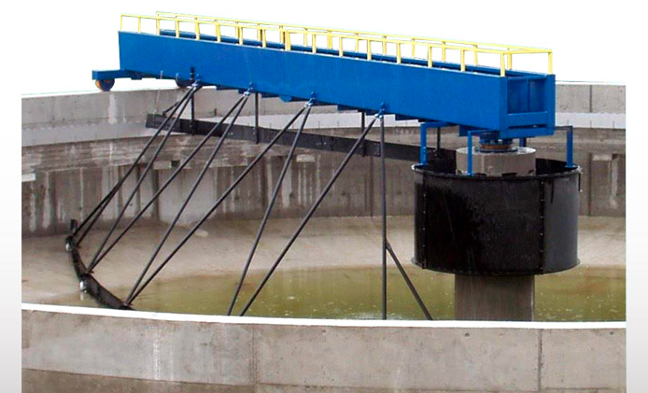
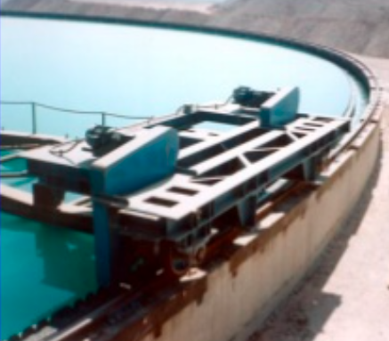
SEPARACIÓN SÓLIDO-LÍQUIDO
Espesadores Convencionales
Espesadores de Tracción
El pilar central sirve de apoyo para el brazo rastrillador, así como pivote para que toda la estructura de rastrillado gire alrededor del pilar. El movimiento es proporcionado por un mecanismo de accionamiento montado sobre rail que hace girar al brazo principal. Este tipo de espesadores se fabrica para tanques cuyo diámetro va desde los 50 m hasta los 150 m.

Slide 23
SEPARACIÓN SÓLIDO-LÍQUIDO
Determinación de la Superficie del Espesador
Relación entre la velocidad de sedimentación y las dimensiones del Espesador
La velocidad de sedimentación de una pulpa se determina en el laboratorio mediante pruebas a pequeña escala.
Se determina el movimiento descendente del límite del líquido transparente y la suspensión en función del tiempo.
La velocidad es inicialmente constante y disminuye a medida que las partículas se asientan en el fondo y la línea interfaz se encuentra con la zona de lodos.
La disminución de la velocidad de sedimentación se debe a la interferencia entre partículas a medida que se depositan en el fondo luego las mismas se compactan desplazando el líquido entre ellas y aumenta el nivel del líquido transparente.
Estas consideraciones se aplican tanto a los procesos discontinuos como a los continuos, con la diferencia de que en el proceso continuo se debe mantener un equilibrio entre el caudal de la corriente del overflow y la eliminación de los lodos.

Slide 24
SEPARACIÓN SÓLIDO-LÍQUIDO
Determinación de la Superficie del Espesador
Uso de la Fórmula de Coe y Clevenger
Proporciona la relación entre la velocidad de sedimentación de las partículas dentro de las diferentes zonas del espesador y el área del tanque.
Asume que:
1. La velocidad de sedimentación es función de la concentración.
2. La tasa de volumen de descarga del líquido transparente es igual a la diferencia de la tasa de alimentación de la pulpa menos la tasa de eliminación de la capa espesa.
3. El líquido en movimiento hacia arriba es siempre mayor que el movimiento hacia abajo.
La masa de líquido que fluye hacia arriba viene dado por:

Slide 25
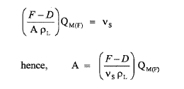
SEPARACIÓN SÓLIDO-LÍQUIDO
Determinación de la Superficie del Espesador
En el equilibrio, la velocidad ascendente del líquido es igual a la velocidad descendente de los sólidos.
Ahora si
Vs: velocidad de sedimentación
A: área de la sección transversal del tanque (m2)
PL: gravedad específica del líquido
Entonces en el equilibrio
En la práctica se realizan una serie de pruebas de sedimentación en laboratorio para determinar el valor de Vs para un rango de valores F. El valor máximo de A se toma como el área de diseño de la sección transversal del tanque espesador.
Para fines prácticos, sugieren un factor de ampliación de 1,25 a 1,5 para Espesador menores de 15 m de diámetro y 1,3 - 1,5 para unidades de más de 15 m de diámetro

Slide 26
SEPARACIÓN SÓLIDO-LÍQUIDO
Determinación de la Superficie del Espesador
El caudal volumétrico de una pulpa fue de 3,7 m3 / min. La concentración de la suspensión (en masa) fue del 10% y la gravedad específica del sólido es de 2,75. La pulpa debe espesarse para producir un lodo que contenga un mínimo de 47% de sólidos en masa en un espesador. Las pruebas de asentamiento en la muestra dieron los siguientes datos:
Estimar el área de la sección transversal del tanque para separar 1000 toneladas de sólidos por hora.

Slide 27
SEPARACIÓN SÓLIDO-LÍQUIDO
Determinación de la Superficie del Espesador
Tomar como base, 1 kg sólido y el tiempo en segundos.

Slide 28
SEPARACIÓN SÓLIDO-LÍQUIDO
Determinación de la Superficie del Espesador
Si multiplicamos por 1,3
22,6 m

Slide 29
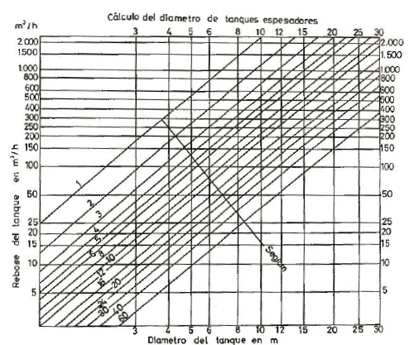
SEPARACIÓN SÓLIDO-LÍQUIDO
Determinación de la Superficie del Espesador
Uso de Gráficos
En el gráfico se obtiene el diámetro aproximado del Espesador necesario en “m” en función de la Vs (inversa de la velocidad) y del caudal necesario en el overflow.

Slide 30
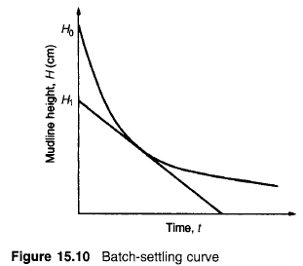
SEPARACIÓN SÓLIDO-LÍQUIDO
Determinación de la Superficie del Espesador
Método de Talmage y Fitch
El método de Coe y Clevenger requiere múltiples pruebas de lotes a diferentes densidades de pulpas para seleccionar el área.
Este método usa el modelo de Kynch que ofrece una forma de obtener el área requerida de una sola curva de sedimentación de lote.
Los resultados se grafican usando como ejes la Altura de la línea del lodo (interfaz entre
pulpa sedimentada y agua clara) vs el tiempo.
Co, concentración inicial (Kg/l).
Ho, altura inicial de la interfase entre la zona de pulpa y la zona de clarificación (cm).
H, altura de la interfase entre la zona de pulpa y la zona de clarificación para una concentración C (cm).
C, concentración intermedia del lodo (Kg/l).

Slide 31
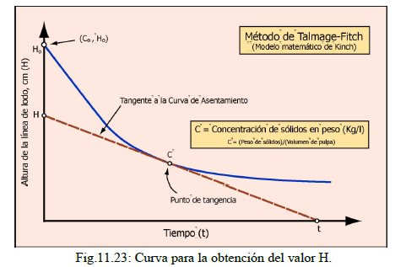
SEPARACIÓN SÓLIDO-LÍQUIDO
Determinación de la Superficie del Espesador
Método de Talmage y Fitch
Talmage y Fitch demostraron que al construir
una tangente a la curva en cualquier punto, se puede encontrar el valor de H en la ordenada.
Por lo tanto, para cualquier punto seleccionado en la curva de asentamiento, la concentración local se puede obtener de la Ecuación de Kinch y la tasa de asentamiento desde el gradiente de la tangente en ese punto. Así, un conjunto de datos de concentración contra la tasa de asentamiento se puede obtener a partir de una simple curva de sedimentación.

Slide 32
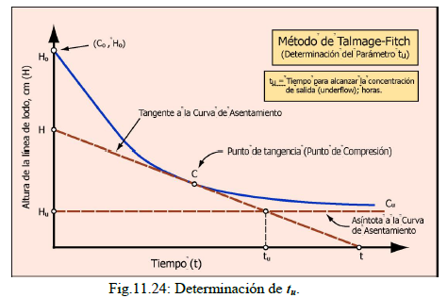
SEPARACIÓN SÓLIDO-LÍQUIDO
Determinación de la Superficie del Espesador
Método de Talmage y Fitch
Determinando el punto en la curva de asentamiento donde los sólidos entran en compresión.
Este punto corresponde a las condiciones límite de sedimentación y controla el área de espesante requerida.
En la figura C es el punto de compresión, y se dibuja una tangente a la curva en este punto, intersectando la ordenada en H. Se dibuja una línea paralela a la abscisa, cortando la ordenada de una tangente desde un punto Cu en el curva, donde Cu es la concentración de sólidos en el hundido de la pulpa.
La tangente de C intersecta esta recta en un tiempo correspondiente a tu.

Slide 33
SEPARACIÓN SÓLIDO-LÍQUIDO
Determinación de la Superficie del Espesador
Método de Talmage y Fitch
Si se usa la ecuación de Coe y Clevinger en función de las concentraciones:
C, concentración inicial de la pulpa.
Cu, concentración en el hundido de la pulpa.
donde (H- Hu) / tu es el gradiente de la tangente en el punto C, es decir, la velocidad de sedimentación de las partículas en la concentración del punto de compresión.
El área del espesador requerido
Como
La ecuación anterior queda

Slide 34
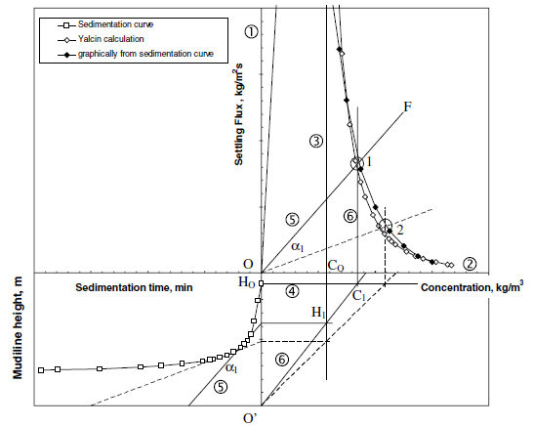
SEPARACIÓN SÓLIDO-LÍQUIDO
Determinación de la Superficie del Espesador
Método de Jernqvist
Determinación del Flujo de Sedimentación
Usa la curva de sedimentación experimental para construir la curva de Flujo de sedimentación en función de la Concentración.
En la curva de sedimentación se trazan tangentes en varios puntos, las pendientes y la intersección con el eje H dan la correspondiente curva de flujo-concentración.
El área del Espesador se obtiene a partir del valor del flujo de sedimentación de acuerdo con la ecuación:

Slide 35
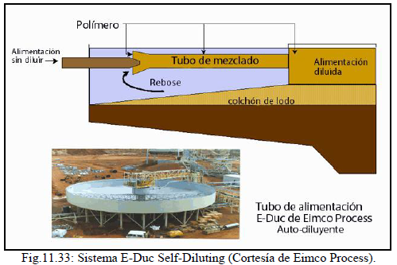
SEPARACIÓN SÓLIDO-LÍQUIDO
Espesadores de Alta Capacidad (high-capacity thickeners)
Tienen un sistema para el auto mezclado de la pulpa con los floculantes a través de un inyector, previo a la entrada del tubo de alimentación (feedwell). Se trata de un dispositivo de Eimco Process denominado E-Duc Self-Diluting Feedwell.
Con el agregado de los floculantes se consigue bajar la superficie del espesador.

Slide 36
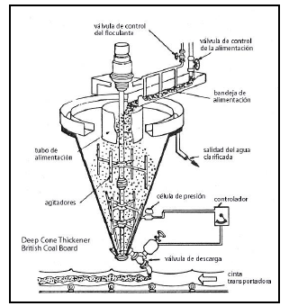
SEPARACIÓN SÓLIDO-LÍQUIDO
Espesadores de Alta Capacidad (high-capacity thickeners)
Espesadores para la industria del carbón
Tanques con forma de cono invertido que producen un lodo con una elevada cantidad de sólidos, 65-70 % en peso. Este hundido se descarga neumáticamente sobre una cinta transportadora a través de la salida inferior. Dispone de unos agitadores que facilitan el espesamiento de la pulpa girando a una velocidad de 2 rpm
Es necesario el empleo de floculantes que pueden ser añadidos directamente al canal de alimentación o bien prepararse previamente en tanques mezcladores. Se construyen con diámetros de cono entre 3 y 3.7 m, y con alimentaciones de 5 % de sólidos en peso.
Aplicaciones: producción material de relleno en minería subterránea, tratamiento de lodos en la industria de alúmina, espesado de estériles de flotación de carbones.
Espesador de cono NCB estándar (4 m).

Slide 37
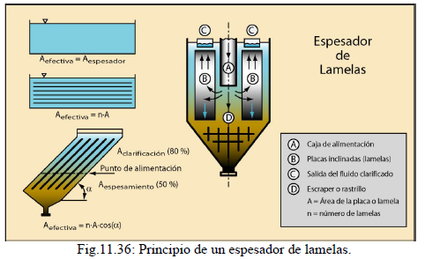
SEPARACIÓN SÓLIDO-LÍQUIDO
Espesadores de Alta Capacidad (high-capacity thickeners)
Espesadores de Lamelas o de Placas
Se consigue disminuir la superficie necesaria para la instalación a través de multiplicar la superficie disponible para el asentamiento en un volumen reducido mediante la incorporación de placas inclinadas.
Las placas inclinadas obligan a que los sólidos se deslicen a través de ellas haciendo que caigan dentro de la tolva inferior. Siendo el área efectiva del equipo la proyección horizontal de dichas lamelas.
El área efectiva (Aef) de sedimentación viene dada por la siguiente expresión:
n: número de lamelas.
A: área superficial de cada placa.
: ángulo entre la placa y el plano horizontal.

Slide 38
SEPARACIÓN SÓLIDO-LÍQUIDO
Espesadores de Lamelas o de Placas
https://www.youtube.com/watch?v=FLmzCkFa9VA

Slide 39
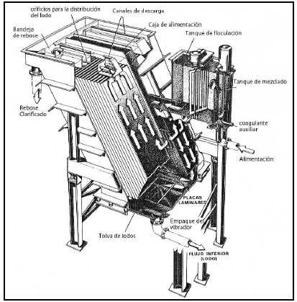
SEPARACIÓN SÓLIDO-LÍQUIDO
Espesadores de Alta Capacidad (high-capacity thickeners)
Espesador de lamelas con tanque de agitado
Estos equipos suelen disponer de vibración para someter al lodo hundido a compresiones que ayuden a la liberación del fluido y a facilitar su salida inferior. Un equipo de este tipo de 7.8 m de ancho puede llevar a cabo la sedimentación equivalente a un espesador convencional de 22.5 m de diámetro.

Slide 40
SEPARACIÓN SÓLIDO-LÍQUIDO
Espesadores de Alta Capacidad (high-capacity thickeners)
Espesador cilíndrico con placas inclinadas
Metso Minerals suministra tanques circulares (Combi LTC) en los que se instalan grupos de placas inclinadas para mejorar la sedimentación y aumentar la capacidad de almacenamiento con diámetros de 25 metros.

Slide 41
SEPARACIÓN SÓLIDO-LÍQUIDO
https://www.youtube.com/watch?v=VaRQ2noohlU

